Slide 1
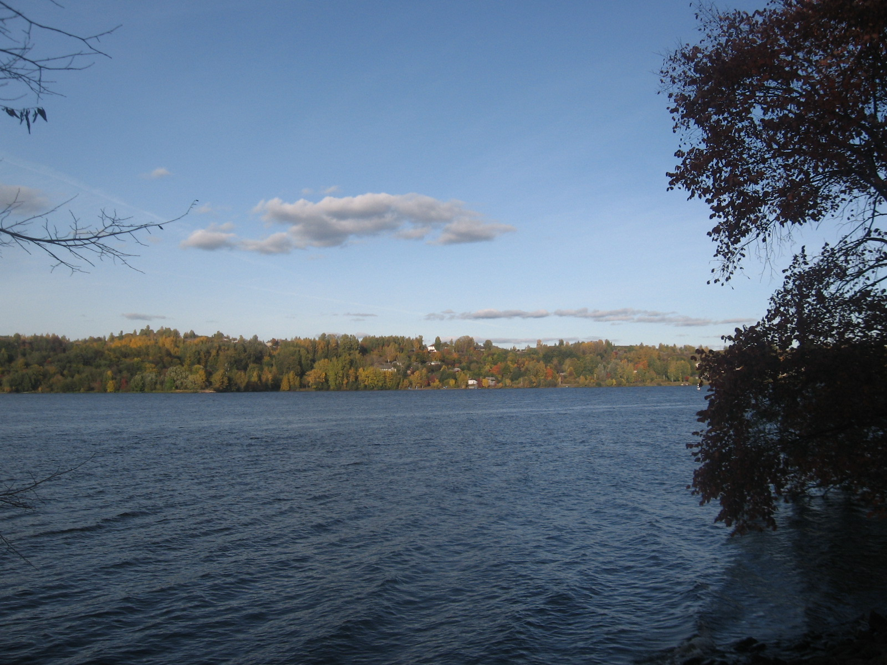
Кто виноват в смерти Катерины?( по драме А.Н.Островского «Гроза»)
Катерина родилась и сформировалась в тех же калиновских условиях. Именно здесь, в Калинове, в душе героини рождается новое отношение к миру, новые чувства, неясные ей самой. Это смутное чувство – просыпающееся чувство личности. В ее душе оно воплощается в любви. В Катерине рождается и растет страсть. Проснувшееся чувство любви воспринимается Катериной как страшный грех, так как любовь к чужому человеку для замужней женщины – это нарушение нравственного долга. В верности этих представлений Катерина не сомневается, но она видит, что никому вокруг нет дела до этой морали.

Slide 2
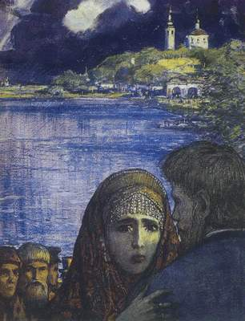
Обстановка в «темном царстве» сподвигла Катерину к мысли о самоубийстве. В ее смерти виноваты все: Кабанова и Тихон, Варвара и Борис Григорьевич.

Slide 3
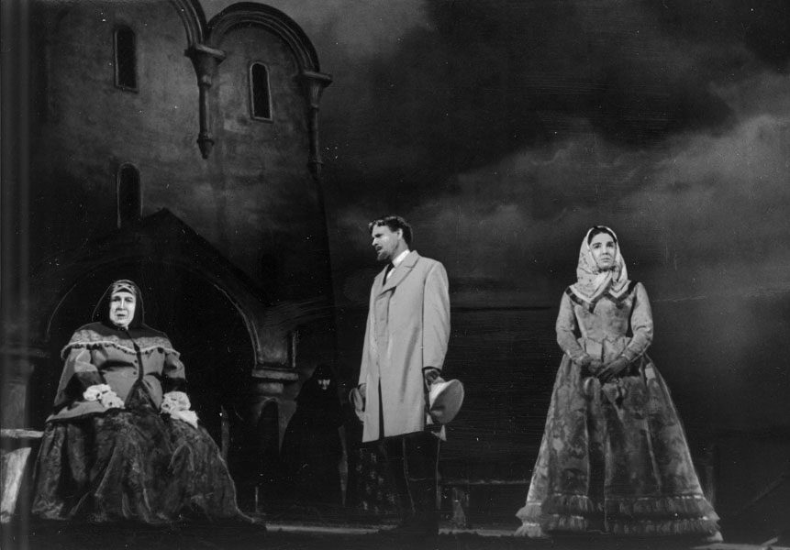
Марфа Кабанова – богатая купчиха, одно из влиятельных лиц в городе. Её излишний деспотизм заставляет всех домашних слуг и родных людей держаться в страхе и подчинении. Именно ее отношение к невестке привело к такой драматической концовке. Катерина, страдая от нечеловеческого морального давления со стороны Кабановой и от осознания своей неволи, впадает в состояние страха и душевного расстройства.

Slide 4
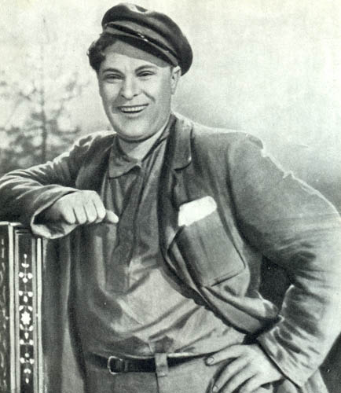
Тихон Кабанов являлся сыном купчихи Кабановой и законным мужем Катерины. Из за влиятельной матери он стал безвольным и малодушным человеком, который не может ничего решить сам. Катерина часто надеялась на своего мужа, думая, что он защитит ее от злобной матушки, но Тихон напрямую зависел от матери и не мог ступить шагу без нее.

Slide 5
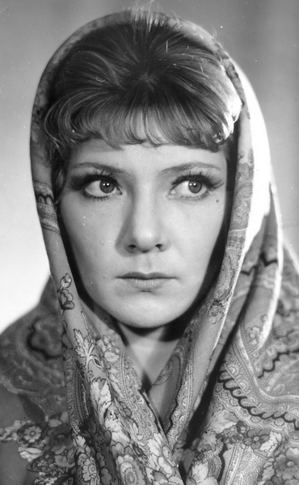
Близость Варвары и Катерины во многом кажущаяся, внутренне необоснованная. Оговорка в данном случае нужна, поскольку чувства Катерины сталкиваются с «получувством» Варвары. Они вкладывают в одно и то же слово неравнозначный смысл. В понимании моральных ценностей Варвара ближе к своем матери, нежели к Катерине. Поэтому она сыграла немалую роль в драматической развязке пьесы.

Slide 6

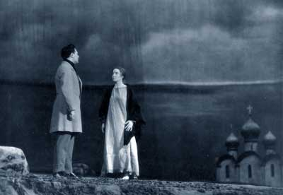
Борис Григорьевич – тот человек, которого Катерина безумно любила и страдала от своих чувств к нему. Эта любовь казалась ей преступной, потому что Борис – свободный, неженатый человек, а она – «мужняя жена». Когда Катерина узнала, что Борис уезжает в Сибирь, она умоляла его взять ее с собой. Но Борис также являлся безвольным человеком, зависящим от своего дяди – купца Савела Дикого. И единственный способ Катерины стать свободной, вольной душой – умереть. У нее не оставалось надежды на дальнейшее существование в неволе и на нее давил совершенный грех – измена мужу. Катерина бросилась в Волгу и это послужило развязкой драмы.

